Slide 1
CSS
Media Queries

Slide 2
Responsivt
Mobile First
Breakpoints

Slide 3

52.2% of all website traffic worldwide was generated through mobile phones in 2018.

Slide 4
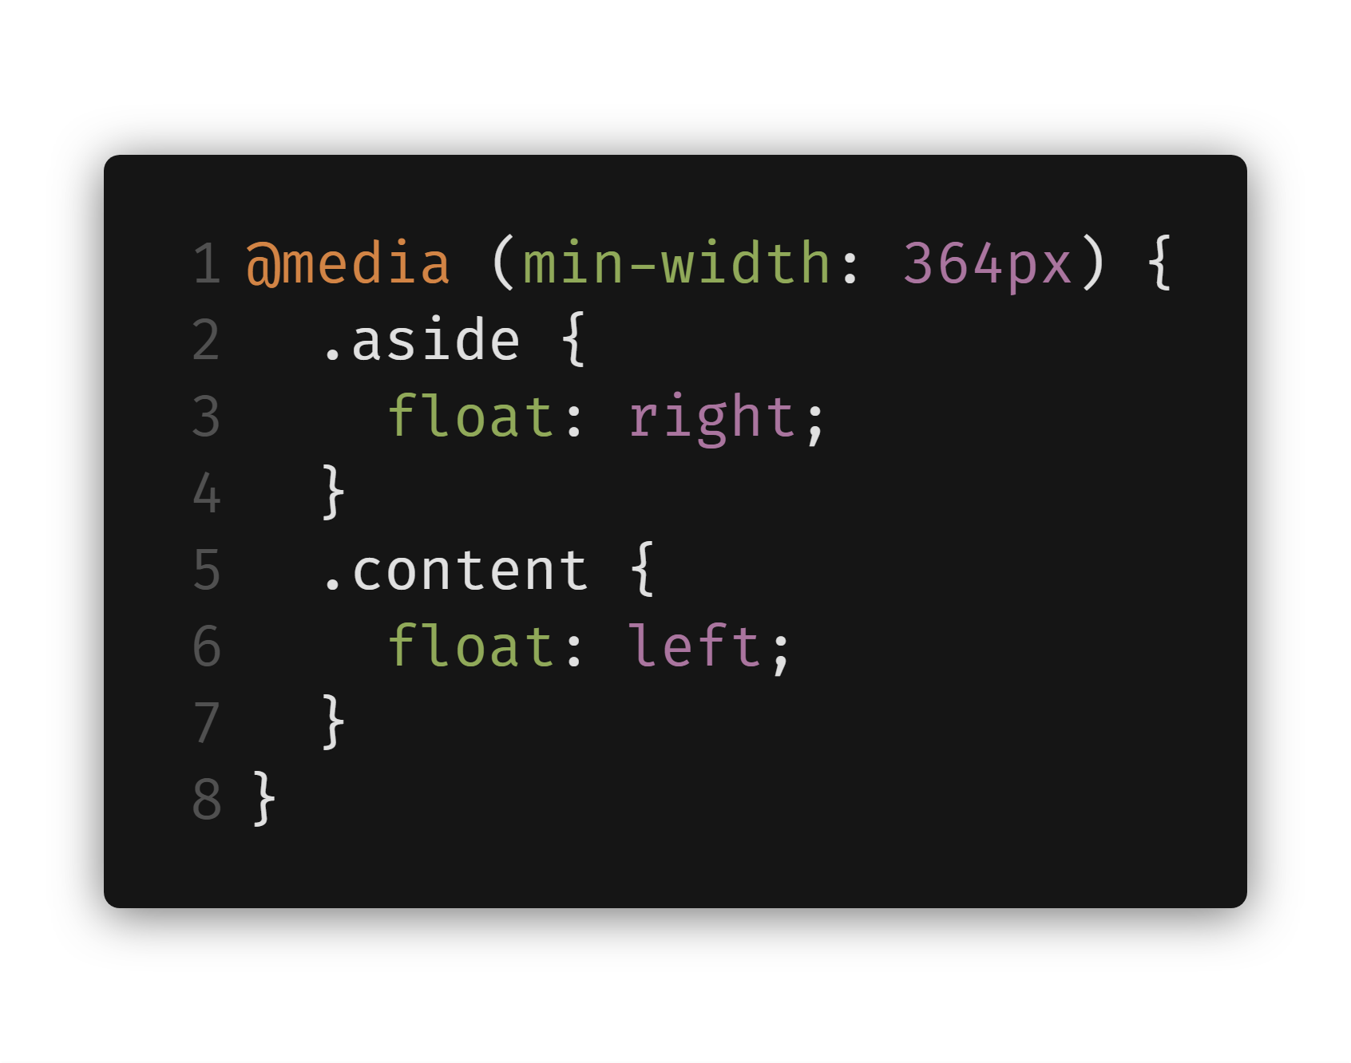
Media Queries
Brytpunkter där css-regler ska ändra sig
@media tar ett eller flera villkor, oftast max-width eller min-width
Ska vi ändra vår layout när vi går uppåt? min-width
Ska vi ändra vår layout när vi går nedåt? max-width

Slide 5
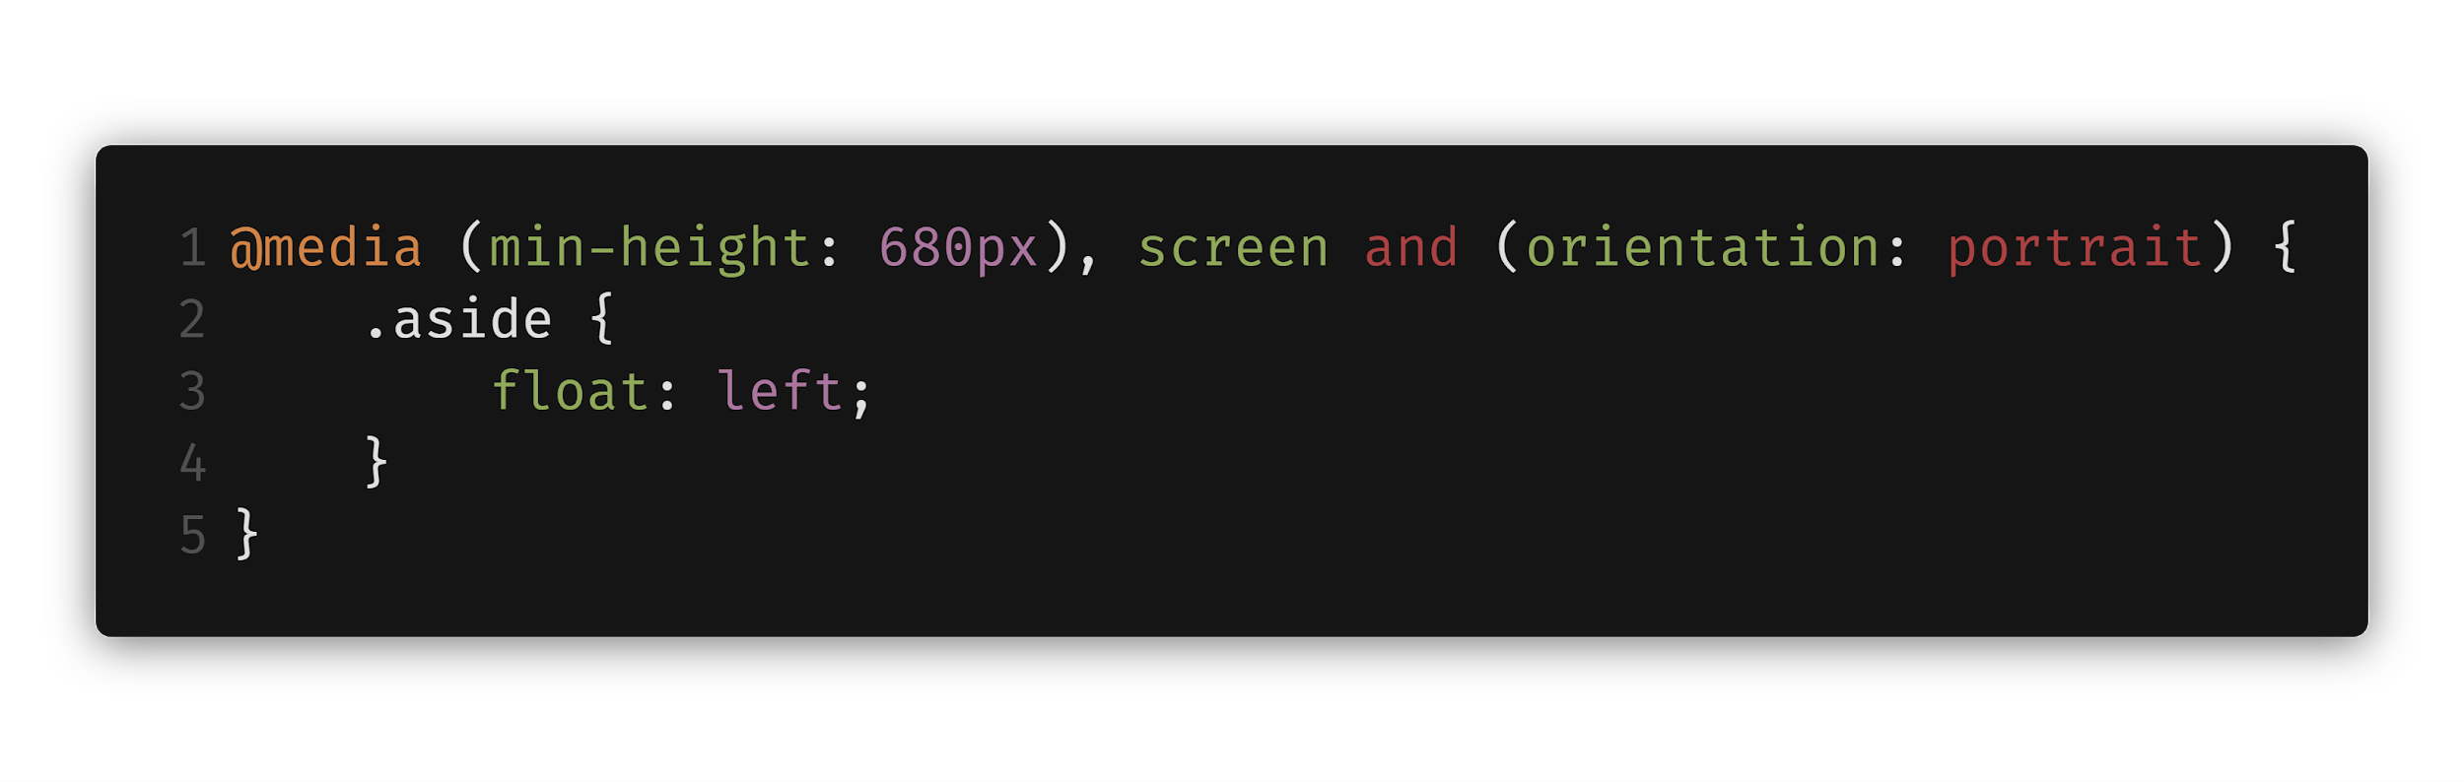
Övriga
Screen, print
orientation

Slide 6
Content first
Utgå ifrån innehållet
Annars så är dessa bra utgångspunkter:
365px
etc.
Notes:
https://responsivedesign.is/develop/browser-feature-support/media-queries-for-common-device-breakpoints/

Slide 7
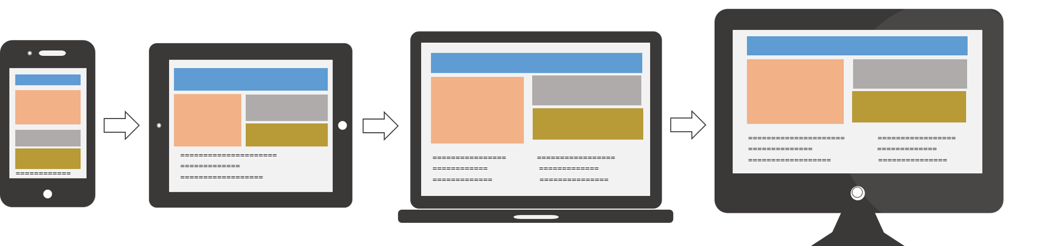
Mobile First
Notes:
Byt ut bild senare till en annan

Slide 8
Sammanställning
Viewport i huvudet
<meta name="viewport" content="width=device-width, initial-scale=1.0">
Media Query
@media screen and (min-width: 480px) { }
Mobile firs

Slide 9
Använd viewport övningens sida.
Gör övning
zocom-kim-vagi/Ovning2_ResponsivWebbsida

